Slide 1
Introduction of PRE algorithms
Notes:
基于所选的paper进行了关于pre的一次调研，做的东西比较少

Slide 2
Outline
PRE
SSA
Speculative PRE
Safe
Redundancy
LCM
SSAPRE
MC-SSAPRE
MC-PRE
Φ Insert

Slide 3
Redundancy in program
High level to low level language
Better Maintainability
Template, framework
Programmer’s limited view
Notes:
程序中的冗余是经常出现的
冗余源于：
高级语言翻译至低级语言产生的冗余计算
为了便于维护、阅读而刻意设置的冗余计算
模板、程序框架导致的冗余
程序员考虑冗余计算的视角有限，不一定考虑到全局

Slide 4
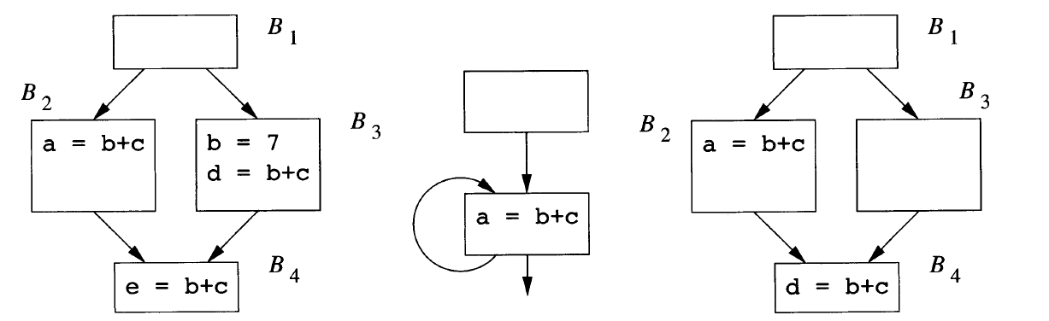
Redundancy
Redundancy in program
Common Subexpression Loop Invariant Partial Redundancy
Notes:
常见的冗余形式：
公共子表达式
循环不变量
部分冗余

Slide 5
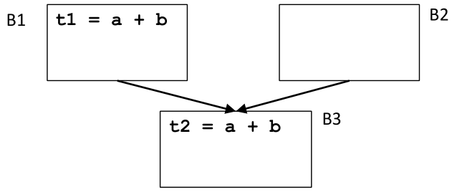
Redundancy
Partial Redundancy:
表达式E在q位置部分冗余：从Entry Block到q的所有路径中，存在有路径P，P上有E的出现，且P上E的最后一次出现之后没有对E操作数的重定义
Notes:
循环不变量是部分冗余的一种
实际上，一般把冗余分为 完全冗余与部分冗余
完全冗余相比于部分冗余，就是把存在路劲改为所有

Slide 6
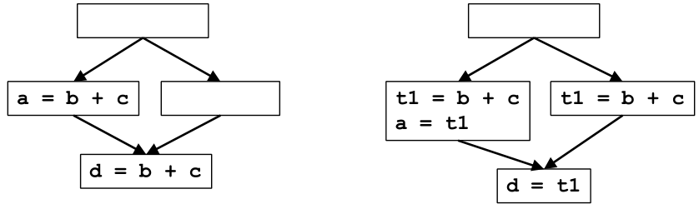
Partial Redundancy Elimination
Based on Code Motion
Notes:
部分冗余删除主要是基于代码移动来完成，先在某个位置插入计算，然后将其后的冗余替换为引用这个结果
创建新的Basic Block
复制代码块

Slide 7
Partial Redundancy Elimination
Insertion must be SAFE！
在位置q插入表达式E的计算，从q到Exit Block的所有路径都必须出现E的计算
Otherwise,
Inserted calculation leads to exception
More calculation than before
Notes:
在进行部分冗余消除时，插入的新的计算的位置必须时安全
安全的定义
如果不安全，相当于在一条原本不会发生该计算的路径上增加了一个计算
这个计算可能导致：
原本不会发生的异常
变换后表达式计算次数反而增加

Slide 8
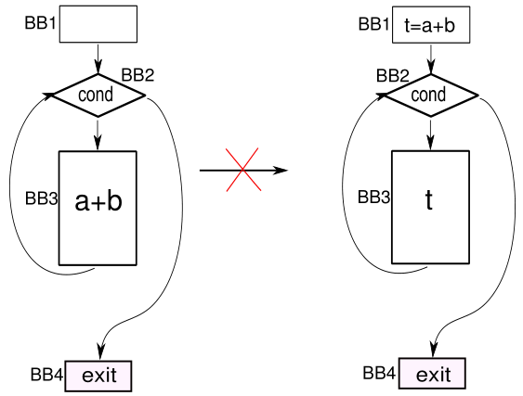
Partial Redundancy Elimination
Insertion must be SAFE！
在位置q插入表达式E的计算，从q到Exit Block的所有路径都必须出现E的计算
Notes:
典型的例子：while do中的循环不变量
由于while可能执行0次，因此将其提出会导致前述的两个问题：增加了a+b的计算的可能性
如果不是a+b而是a/b还可能导致新的exception

Slide 9
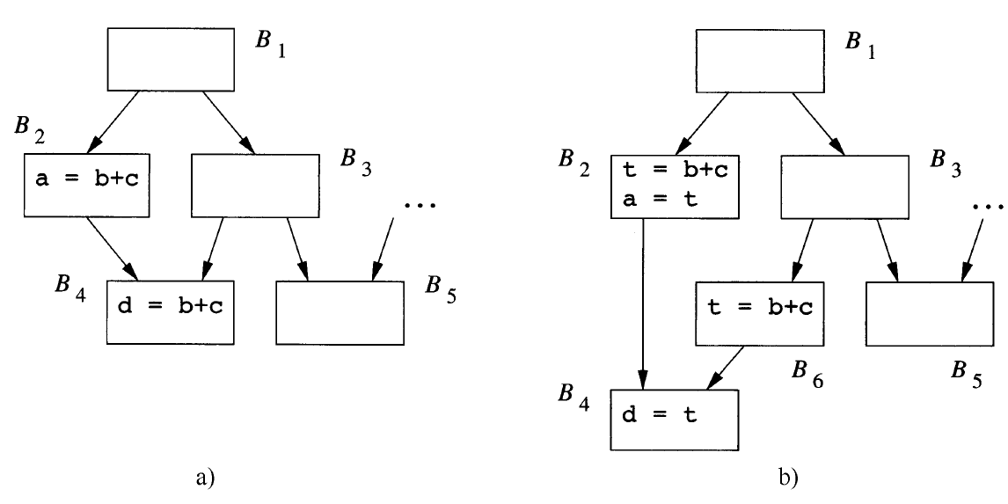
Partial Redundancy Elimination
Modify CFG
Notes:
在安全条件的限制之下，某些不能简单在block中插入计算的冗余，我们需要修改程序的控制流图
在一些指定的边上创建新的Basic Block
复制代码块

Slide 10
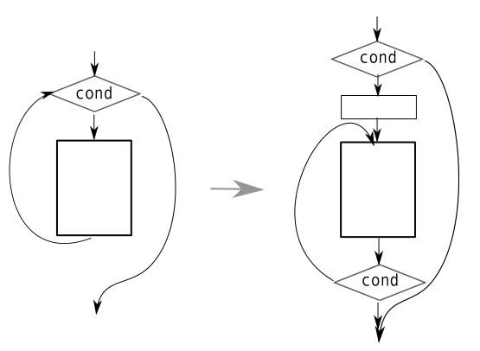
Partial Redundancy Elimination
Modify CFG
Notes:
在安全条件的限制之下，某些不能简单在block中插入计算的冗余，我们需要修改程序的控制流图
将while-do循环转为do-while循环
复制代码块

Slide 11
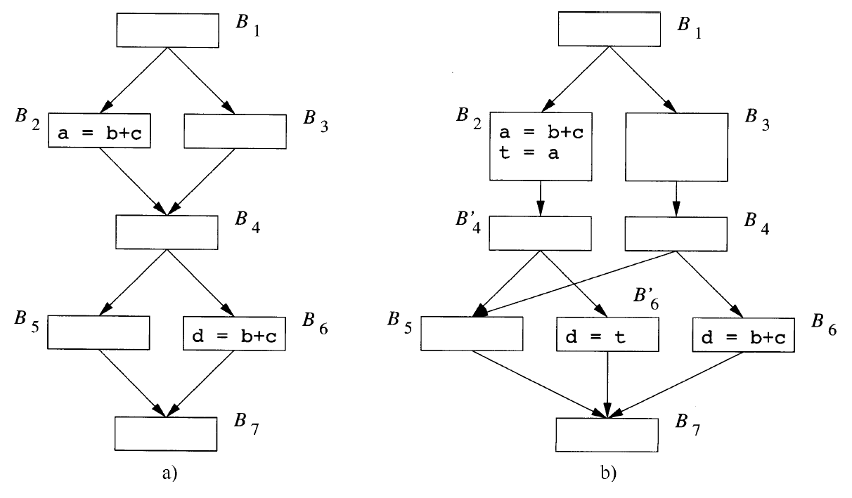
Partial Redundancy Elimination
Modify CFG
Notes:
复制代码块，图中的例子如果不复制代码块是无法消除部分冗余的
复制代码块的方法会导致代码量显著增长，显著降低cache命中率
不考虑

Slide 12
Lazy Code Motion
Under safety condition, reach
Computational Optimality
Lifetime Optimality
Computational Optimality
优化后的结果不能被其他任何安全算法降低表达式的计算次数
Lifetime Optimality
计算最优的同时
优化后引入的临时变量的生命周期最短
Notes:
基于控制流图的部分冗余消除算法，最经典的就是惰性代码移动。它能实现计算最优以及生命周期最优

Slide 13
Lazy Code Motion
Basic Idea:
找到各个程序点上预期执行的所有表达式：
即若运行到了这里，这些表达式之后肯定会执行
找到可以放置该表达式的最早的位置
表达式在该点被预期，但在到达该点的所有路径上都未被预期
从而达到计算最优
尽量将该表达式的计算后延
达到生命周期最优
消除不需要的临时变量
Notes:
四次数据流分析

Slide 14
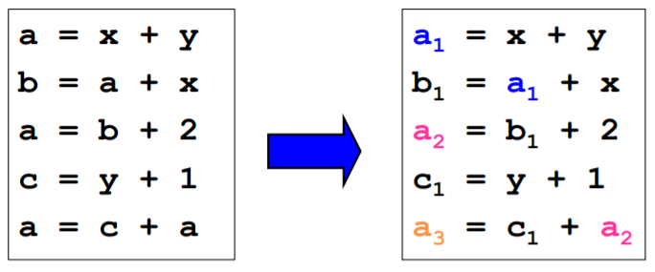
Static Single Assignment
每个变量仅被赋值一次
Notes:
一种中间表达的形式，使用广泛

Slide 15
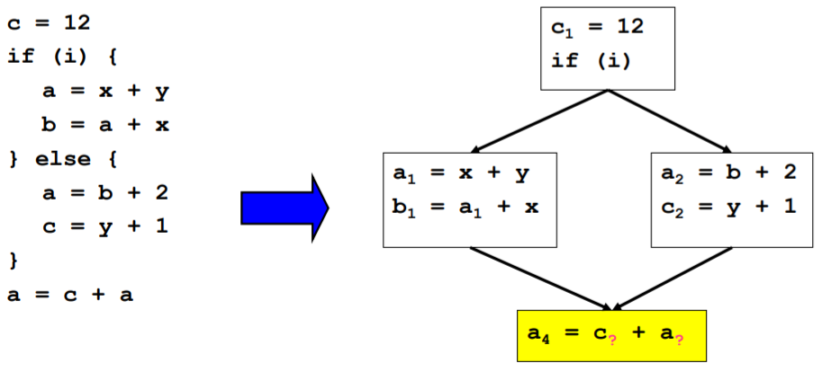
Static Single Assignment
Notes:
一个BB有多个前驱，该选择哪一个赋值？

Slide 16
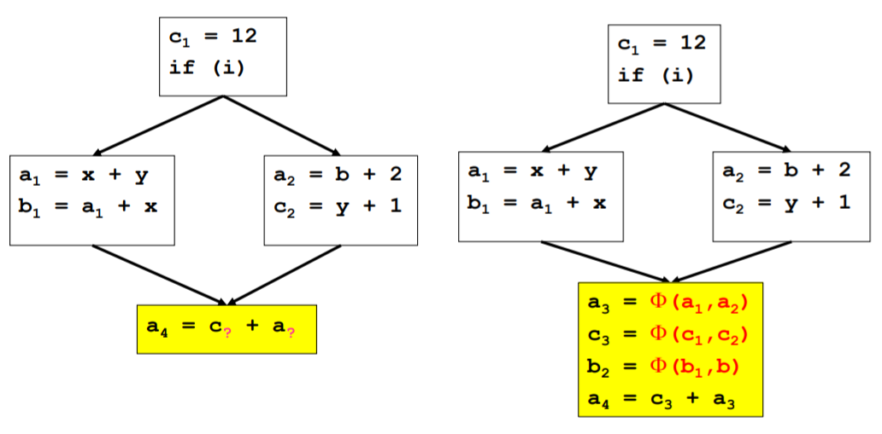
Static Single Assignment
Φ function

Slide 17
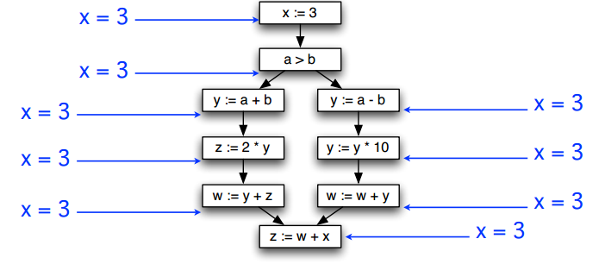
Static Single Assignment
Why SSA?
Notes:
在优化中，我们关注变量的定义与使用的关系
同一个变量名的使用可能是毫无关联的，将其重命名可以优化为不同变量，使这一关系更显然
基于数据流的分析方法

Slide 18
Static Single Assignment
Why SSA?
Notes:
在优化中，我们关注变量的定义与使用的关系
同一个变量名的使用可能是毫无关联的，将其重命名可以优化为不同变量，使这一关系更显然
基于数据流的分析方法需要分析每个程序位置的所有相关信息，而这些信息很可能是优化无关的
时间复杂度、空间复杂度较高
而SSA相当于采用了一种较为稀疏的def-use关系，可以更快的实现优化

Slide 19
SSAPRE
Optimal PRE algorithm based on SSA form
Basic Idea
Build a “SSA-like” form for expressions
Factored Redundancy Graph
Determine where to insert calculation
Insert calculation, adapt to SSA
Notes:
现在有了基于SSA形式的最优PRE算法，SSAPRE
它建立了一个针对表达式的，类似于SSA的一种形式，称为FRG
它的主要思想如下

Slide 20
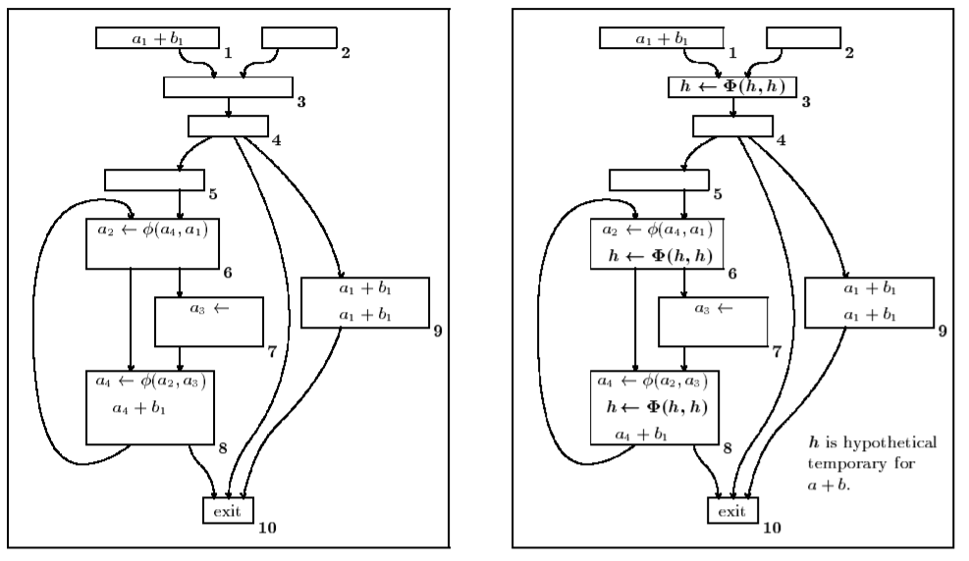
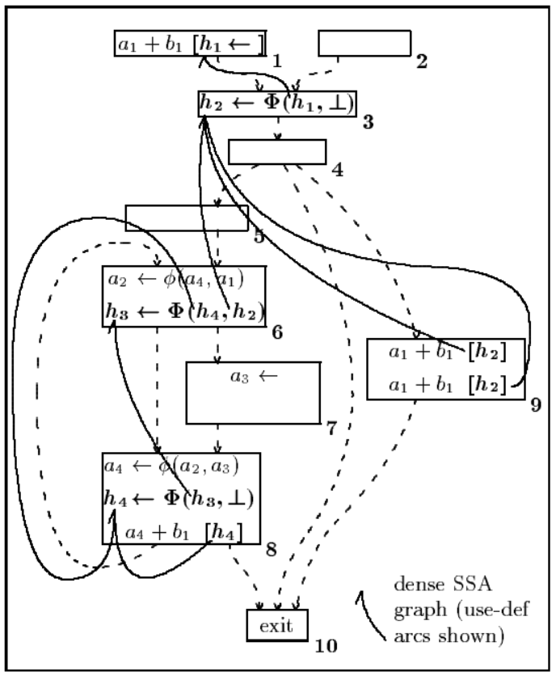
SSAPRE
Factored Redundancy Graph
Notes:
FRG中针对表达式的，类似于SSA的def-use关系

Slide 21
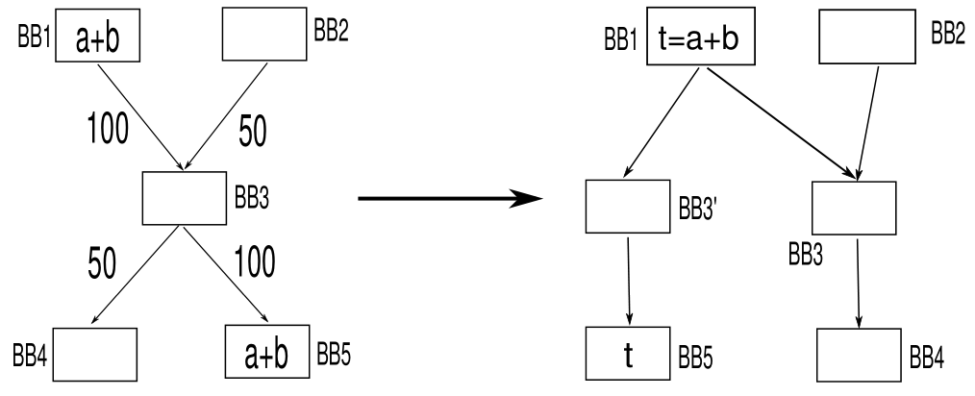
Speculative PRE
Given a profile, do “unsafe PRE”
Safe, but large code size and low cache hit rate
Notes:
放松安全限制：
表达式可以无条件执行而不管分支是否真的执行：因为不是所有的表达式都回产生运行时异常
​ 合规性测试：Legality Testing判断是否回产生运行时异常
但是可能增加计算，降低效率：执行次数不一样
基于剖析：编译器得到每个基本块或者路径的执行次数，基于反馈剖析的前瞻PRE可以达到计算最优和声明周期最优
现代编译器提供的基于剖析的反馈编译模式：
第一遍编译，通过编译器插桩，或基于硬件计数器采样获得剖析信息
第二遍编译，读入保存的剖析信息，得到块或者边的执行次数
值得注意的是，转换后的控制流图（b）部分各条边
的权值不能够通过（a）部分中边剖析（Edge Profiling）的权值推导，而需要开销更大
的路径剖析（Path Profiling）获取。
可以完全消除程序中的PRE

Slide 22
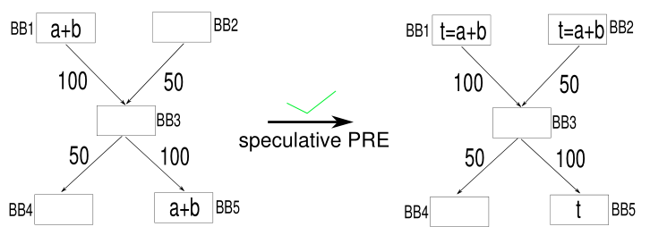
Speculative PRE
Given a profile, do “unsafe PRE”
Notes:
放松安全限制：
表达式可以无条件执行而不管分支是否真的执行：因为不是所有的表达式都回产生运行时异常
​ 合规性测试：Legality Testing判断是否回产生运行时异常
但是可能增加计算，降低效率：执行次数不一样
基于剖析：编译器得到每个基本块或者路径的执行次数，基于反馈剖析的前瞻PRE可以达到计算最优和声明周期最优
现代编译器提供的基于剖析的反馈编译模式：
第一遍编译，通过编译器插桩，或基于硬件计数器采样获得剖析信息
第二遍编译，读入保存的剖析信息，得到块或者边的执行次数
可以完全消除程序中的PRE

Slide 23
MC-PRE
Optimal algorithm for speculative PRE
Optimal
算法插入Basic Block所在边的总权最小
生命周期最优
Based on Min-Cut
Uses bit-vector rather than SSA
Notes:
MC-PRE是一个最优的前瞻PRE算法，他的方法基于图的最小切割
但其基于bit-vector，不能处理SSA中的Phi表达式，而现代编译器大多基于SSA，因此要使用MC-PRE需要消去Phi表达式，并将结果转回为SSA形式，开销较大

Slide 24
MC-SSAPRE
Optimal algorithm for speculative PRE
Based on SSA form
Similar to SSAPRE
use Min-Cut to determine where to insert new calculation
Notes:
MC-SSAPRE是一个最优的前瞻部分冗余消除算法，他基于的是程序的SSA形式
他的算法类似于SSAPRE，只不过采用了类似MC-PRE的基于前瞻的方法来确定在何处插入新的计算

Slide 25
MC-SSAPRE
Φ-Insertion
Rename
Data Flow
Graph
Single Source
Single Sink
Min-Cut
WillBeAvail
Finalize
CodeMotion
Notes:
前两步与SSAPRE一样，建立表达式的FRG
最后两步与SSAPRE一样
中间基于MC-PRE的思路，确定在何处插入计算

Slide 26
Q&A

